Slide 1
Il credo adottato al Concilio di Nicea I
Πιστεύομεν εἰς ἕνα Θεόν, Πατέρα παντοκράτορα, πάντων ὁρατῶν τε καὶ ἀοράτων ποιητήν.
Καὶ εἰς ἕνα κύριον Ἰησοῦν Χριστόν, τὸν υἱὸν τοῦ Θεοῦ, γεννηθέντα ἐκ τοῦ Πατρὸς μονογενῆ, τουτέστιν ἐκ τῆς οὐσίας τοῦ Πατρός, Θεὸν ἐκ Θεοῦ, φῶς ἐκ φωτός, Θεὸν ἀληθινὸν ἐκ Θεοῦ ἀληθινοῦ, γεννηθέντα, οὐ ποιηθέντα, ὁμοούσιον τῷ Πατρί, δι' οὗ τὰ πάντα ἐγένετο, τά τε ἐν τῷ οὐρανῷ και τὰ ἐπὶ τῆς γῆς, τὸν δι' ἡμᾶς τοὺς ἀνθρώπους καὶ διὰ τὴν ἡμετέραν σωτηρίαν κατελθόντα καὶ σαρκωθέντα καὶ ἐνανθρωπήσαντα, παθόντα, καὶ ἀναστάντα τριτῇ ἡμέρᾳ, καὶ ἀνελθοντα εἰς τοὺς οὐρανούς, και ἐρχόμενον κρῖναι ζῶντας καὶ νεκρούς.
Καὶ εἰς τὸ Ἅγιον Πνεῦμα.
Τοὺς δὲ λέγοντας, ὅτι ἦν ποτε ὅτε οὐκ ἦν, καὶ πρὶν γεννηθῆναι οὐκ ἦν, καὶ ὅτι ἐξ οὐκ ὄντων ἐγένετο, ἢ ἐξ ἑτέρας ὑποστάσεως ἢ οὐσίας φάσκοντας εἶναι, ἢ κτιστόν, ἢ τρεπτὸν ἢ ἀλλοιωτὸν τὸν υἱὸν τοῦ Θεοῦ,
τούτους ἀναθεματίζει ἡ ἁγία καθολικὴ καὶ ἀποστολικὴ ἐκκλησία.
Crediamo in un solo Dio, Padre onnipotente, creatore di tutte le cose visibili e invisibili.
E in un solo Signore, Gesù Cristo, il Figlio di Dio, generato dal Padre, unigenito, cioè dall'essenza del Padre, Dio da Dio, luce da luce, vero Dio da vero Dio, generato, non creato, consustanziale con il Padre; per mezzo di lui tutte le cose sono state create, sia quelle nel cielo sia quelle sulla terra; per noi gli uomini e per la nostra salvezza discese e si è incarnato; morì ed è risuscitato il terzo giorno ed è salito nei cieli; e verrà per giudicare i vivi e i morti.
E nello Spirito Santo.
A riguardo di quelli che dicono che c'era un tempo quando Egli non c'era, e prima di essere generato non c'era, e che affermano che è stato fatto dal nulla o da un'altra sostanza o essenza, o che il Figlio di Dio è una creatura, o alterabile o mutevole, la santa cattolica e apostolica Chiesa li anatematizza.

Slide 2
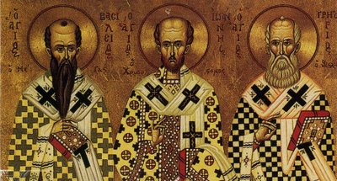
Padri Cappadoci e Concilio di Costantinopoli I

Slide 3
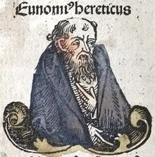

Slide 4
Abbiamo confessato un solo Dio, secondo la nozione naturale e nel contempo secondo l’insegnamento dei Padri. Non è stato prodotto né da sé né da altri, poiché qualunque di queste due ipotesi è ugualmente impossibile, dal momento che, secondo verità, quello che fa (crea) deve preesistere a quello che è fatto, e quello che è prodotto dev’essere secondo rispetto a quello che lo fa. [...] Se si è dimostrato che non esiste prima di lui né che alcun’altra cosa esiste prima di lui, bensì che egli è prima di tutto, allora gli compete l’essere ingenito. O meglio, egli stesso è la sostanza ingenita (Eunomio, Apologia 7).

Slide 5
Homoiousios è un termine usato in contrapposizione all’homoousios («della stessa sostanza») niceno. Questo termine cerca di essere una via di mezzo tra l’arianesimo e Nicea, il Figlio è solo «simile» (hòmoios) al Padre quanto a sostanza (homoiousios «simile per sostanza»). I sostenitori di questa formula sono detti «semiariani » o « omeousiani ». Quindi mentre il termine niceno homoousios significa consostanziale al Padre, quindi della stessa sostanza del Padre, homoiousios significa simile alla sostanza del Padre.

Slide 6
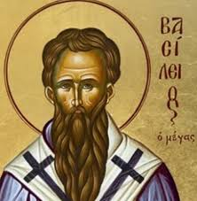
»Per esempio la divinità è comune, ma la paternità e la figliolanza sono proprietà (idiómata). E dalla combinazione dei due elementi, il comune e il proprio, si opera in noi la comprensione della verità. Così quando udiamo parlare della luce ingenita, pensiamo al Padre e, se udiamo parlare di una luce generata, comprendiamo la nozione di Figlio [...] Tale è infatti la natura della proprietà, quella di mostrare l’alterità nell’identità dell’essenza (ousia)», (San Basilio, Contra Eunomio II,28).
“Unica è l’essenza, unica la bontà, unica la potestà, unica la volontà, unica la facoltà, unica l’autorità (...) Il Padre, il Figlio e lo Spirito Santo sono una cosa sola in tutto, se si eccettua l’essere ingenito, l’essere generato e il procedere (...) Riconosciamo un solo Dio, ma stabiliamo differenze nelle proprietà di paternità, filiazione e processione”
(Giovanni Damasceno).

Slide 7
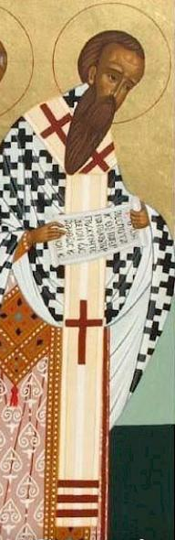
“Ousía sta a hypóstasis come un nome comune sta a un individuo particolare (come uomo sta a Pietro). Ognuno di noi esiste perché partecipa dell’umanità (nome comune), ma è quest’uomo o quell’altro grazie alle sue proprietà o particolarità personali. Allo stesso modo succede nella Trinità: il termine ousía è nome comune [...], mentre hypóstasis indica una proprietà particolare che distingue uno come Padre, l’altro come Figlio e l’altro ancora come nella sua proprietà di santificare”, (Basilio, Lettera 214).
“ciò che è comune è la divinità; ciò che è particolare è la paternità [per il Padre]. In tal modo l’unità sarà completamente salvaguardata nella confessione dell’unica divinità e ciò che è particolare delle persone sarà confessato nella distinzione delle proprietà particolari che il pensiero attribuisce a ciascuna”, (Basilio, Lettera 236, 6).

Slide 8
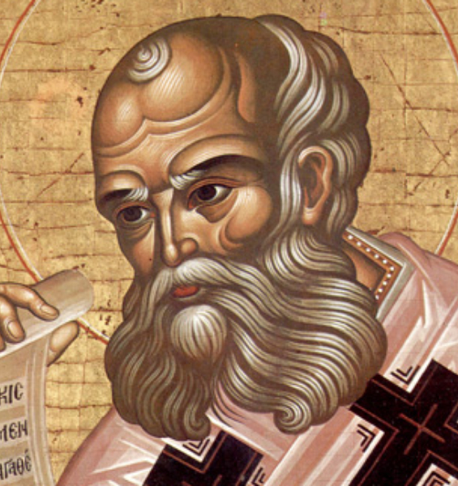
LETTERE A SERAPIONE, ATANASIO
“Egli viene da Dio (1 Cor 2,12); riempie l’universo (Sap 1,7), è unico come Dio, il Padre, e il Signore Gesù (1 Cor 12,4-6). Le sue attività sono quelle proprie di Dio e non di una creatura: egli santifica e rinnova (1 Cor 6,11, Tt 3,5-6, Sal 103, 30); le vivifica (Rm 8,11; Gv 4,14), ecc”.
“Se lo spirito fosse una creatura, attraverso di Lui non entreremmo in comunione con Dio; saremmo piuttosto uniti con una creatura e rimarremmo estranei alla natura divina, poiché non parteciperemmo ad essa. Ma poiché di noi è detto che siamo partecipi di Cristo e di Dio [vuol dire] che, attraverso lo Spirito che è il Lui [nel Figlio], ci unisce al Padre”.

Slide 9
«illuminando coloro che si sono purificati da ogni sozzura, per la comunione che hanno con lui, li rende spirituali. E come i corpi limpidi e trasparenti, allorché un raggio li colpisce diventano anch’essi scintillanti e riflettono da se stessi un altro splendore, così le anime che portano lo Spirito, illuminate dallo Spirito diventano anch’esse spirituali e riversano la grazia sugli altri. Da qui provengono: la previsione degli avvenienti, la conoscenza dei misteri, la somiglianza con Dio, il più alto dei desideri: divenire Dio» (De Sp. Sanc., 9,23).

Slide 10
L’ultimo dei suoi Cinque Discorsi Teologici, pronunciati a Costantinopoli nel 379, afferma la piena divinità e consustanzialità dello Spirito con le altre due ipostasi:
«Dio è una sola ousia in Tre [...]. Noi non siamo sabelliani difendendo l’Uno contro i Tre, con una confusione che sopprime la distinzione. Non siamo ariani, sostenendo i Tre contro l’Uno, con una divisione che distrugge l’unità [...].
Noi crediamo nel Padre, nel Figlio e nello Spirito Santo, consustanziali, uguali nella gloria [...]. L’Uno noi lo riconosciamo nella ousia e nell’inseparabilità dell’adorazione; i Tre li confessiamo nelle hypostaseis o nei prosopa come certuni preferiscono dire. [...] Ebbene allora che cosa significano per noi le hypostaseis e per voi i prosopa? [...] Questo vuol dire che i Tre sono distinti non per l’ousia, ma per le proprietà» (Orat. 42, 16).

Slide 11
Credo in un solo Signore, Gesù Cristo,
Unigenito Figlio di Dio,
nato dal Padre prima di tutti i secoli:
Dio da Dio, Luce da Luce,
Dio vero da Dio vero,
generato, non creato,
della stessa sostanza del Padre;
per mezzo di Lui tutte le cose
sono state create.
Per noi uomini e per la nostra salvezza
discese dal cielo,
e per opera dello Spirito Santo
si è incarnato nel seno della Vergine Maria
e si è fatto uomo.
Fu crocifisso per noi sotto Ponzio Pilato,
morì e fu sepolto.
Il terzo giorno è risuscitato,
secondo le Scritture,
è salito al cielo, siede alla destra del Padre.
E di nuovo verrà, nella gloria
per giudicare i vivi e i morti,
e il suo regno non avrà fine.

Slide 12
Καὶ εἰς τὸ Ἅγιον Πνεῦμα. | Καὶ εἰς τὸ Πνεῦμα τὸ Ἅγιον, τὸ κύριον καὶ τὸ ζῳοποιόν, τὸ ἐκ τοῦ Πατρὸς ἐκπορευόμενον, τὸ σὺν Πατρὶ καὶ Υἱῷ συμπροσκυνούμενον καὶ συνδοξαζόμενον, τὸ λαλῆσαν διὰ τῶν προφητῶν. | Et in Spíritum Sanctum, Dominum et vivificantem: qui ex Patre Filioque procedit. Qui cum Patre et Filio simul adoratur et conglorificatur: qui locutus est per prophetas. | Credo nello Spirito Santo, che è Signore e dà la vita, e procede dal Padre e dal Figlio. Con il Padre e il Figlio è adorato e glorificato, e ha parlato per mezzo dei profeti.

Slide 13
“Il sabellianesimo [modalismo]... è il giudaismo! Esso si insinua tra voi sotto un’apparenza di cristianesimo nella predicazione evangelica. Infatti chi dice che il Padre, il Figlio e lo Spirito Santo sono un solo essere in più persone, ma non ammette per i tre che una sola ipostasi, che cosa fa se non negare la preesistenza eterna del Figlio? [...]. Bisogna saperlo bene: come colui che non ammette la comunanza della sostanza cade nel politeismo, così colui che non riconosce la proprietà delle ipostasi è trascinato nel giudaismo [...]. Non basta contare delle differenze di persone, occorre ammettere che ogni persona esiste in una vera ipostasi”, (Basilio, Lettera 210,3-5).

Slide 14
Nell’Oratione 29 Gregorio sintetizza la pluralità delle visioni del divino secondo il paradigma dell’unicità del principio: «Tre sono le più antiche dottrine riguardo a Dio: quella che insegna che non c’è nessun principio supremo, quella che insegna che ce ne sono molti e quella che insegna che ce n’è solamente uno», (Gregorio Nazianzeno, Or. 29, 2)
Gregorio Nazianzeno precisa: «Il nome di “padre” non definisce la sostanza, né l’attività ma una relazione, cioè il modo in cui il Padre è in rapporto con il Figlio o il Figlio con il Padre. Come, infatti, presso noi uomini queste denominazioni ci rivelano il legame di sangue e di parentela, così anche nell’altro caso esse indicano l’uguaglianza di natura di colui che è stato generato nei confronti di colui che lo ha generato». Gregorio Nazianzeno, Or. 29.

Slide 15
Una sola è la natura divina [...] anche se noi crediamo in tre esseri. Dei Tre, non è possibile che uno sia più Dio dell’altro, né che uno sia avanti, l’altro dietro; né la natura è divisa dalla volontà né è fatta in parti secondo la potenza [...] Dio, se è lecito parlare succintamente, è indiviso in esseri divisi l’uno dall’altro. Dunque, quando volgiamo
lo sguardo alla natura divina e alla prima causa e alla sostanza regale, ci appare l’unità;
quando invece guardiamo gli esseri nei quali si trova la natura divina, quegli esseri che provengono al di fuori del tempo e con uguale onore dalla causa prima, allora sono Tre quelli che noi adoriamo. Gregorio Nazianzeno, Or. 31,14 (Sch 250, pp. 302-304).

Slide 16
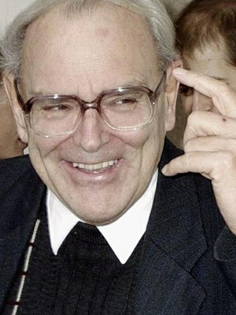
Greshake sostiene che con i Cappadoci vi è una mutazione radicale del pensiero metafisico riferito alla sostanza: «Il singolo non viene interrogato in merito alla sua singolarità, bensì circa la sua essenza universale; esso è come tale solo “rappresentazione dell’essenza che è sempre una, un “caso” dell’essenza. Per tale motivo [...] la metafisica greca nel suo insieme stava sotto la preminenza dell’universale nei confronti del singolare e dell’individuale», (G. Greshake, Il Dio Unitrino. Teologia trinitaria, 91).

Slide 17
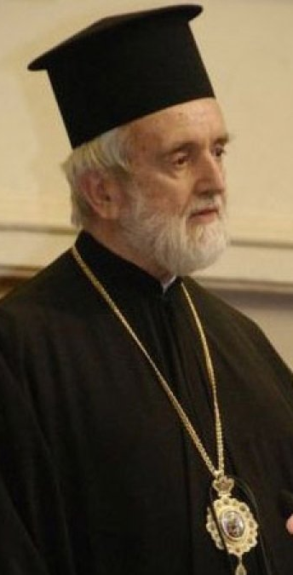
Questo avvenne in particolare quando il concetto di hypóstasis, utilizzato non più nel senso di sostanza, ma di persona, venne ad indicare:
«ciò che rende un ente se stesso, allora nei riguardi dell’ontologia greca e specialmente aristotelica ci troviamo di fatto di fronte ad una rivoluzione. Infatti l’identificazione di hypóstasis non con usía ma con essere-persona significa che la questione ontologica non viene risolta rimandando a ciò che esiste-in-sé [...]. Da quando hypóstasis equivale ad essere-persona e non più a sostanza, l’ente è se stesso, e solo in tale modo è pienamente se stesso, non nella sua “esistenza individua”, ma in communio».
J.D. Zizioulas, «Human Capacity and Human Incapacity, A theological Exploration of Personhood», in Scottish Journal of Theology, 28 (1975), 409.

